Slide 1
مدينة جرش
الطّالبة مريم رمزي هارون
الصّف الخامس "ز"

Slide 2
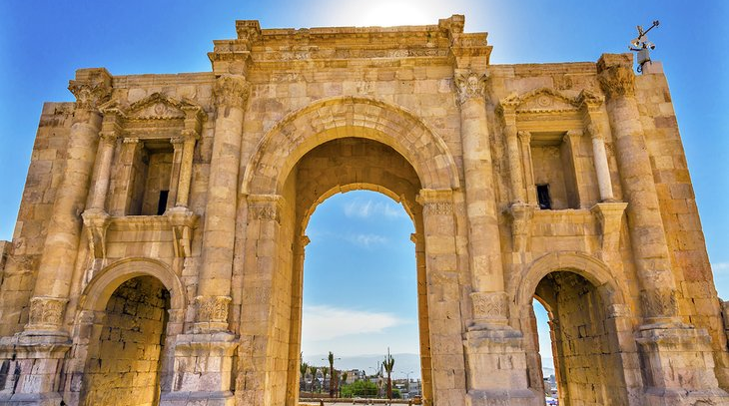
تاريخ جرش
يعود تاريخ تأسيس مدينة جرش (الأثرية) إلـــــــــى عهد الإسكندر الكبير في القرن الرابع قبل الميلاد أو ما يعرف بالعصر اليوناني، وكانت تسمى آنذاك (جراسا) في تحريف لاسمها السامي أو الكنعاني (جرشو) ومعناه مكان كثيف الأشجار. ويرى بعض المؤرخين أن نسبة التسمية تعود إلى شخص يسمى جرش بن عامر.
عاشت مدينة جرش عصرها الذهبي تحت حكم الروم الذين أدخلوا إليها الديانة المسيحية بحلول العام 350 ميلادي. وفي عام 635 ميلادي وصلت جيوش الفتح الإسلامي إلى جرش بقيادة شرحبيل بن حسنة في عهد الخليفة الثاني عمر بن الخطاب ليعود الأمن والاستقرار إلى المنطقة كلهــــــــــــا ولتستعيد المدينة ازدهارها في العصر الأموي.
إلى أن دمَّر زلزال عنيف أجزاء كبيرة من هذه المدينة سنة 747 ميلادية. وبقيت أنقاضها مطمورة في التراب مئات السنين إلى أن وصلها المستشرق الألماني سيتيزن سنة 1806 ليبدأ التنقيب عنها وإعادة الحياة إليها لتنهض (جرش) الحالية على يد أبنائها الفلاحين. إلى أن وصلت طلائع الهجرات الشركسية الذين هاجروا إلى الأردن من بلاد القفقاس العام 1878 للميلاد إثر الحرب العثمانية الروسية. ونهضت الزراعة في المنطقة بفعل خبراتهم الزراعية المتقدمة.

Slide 3
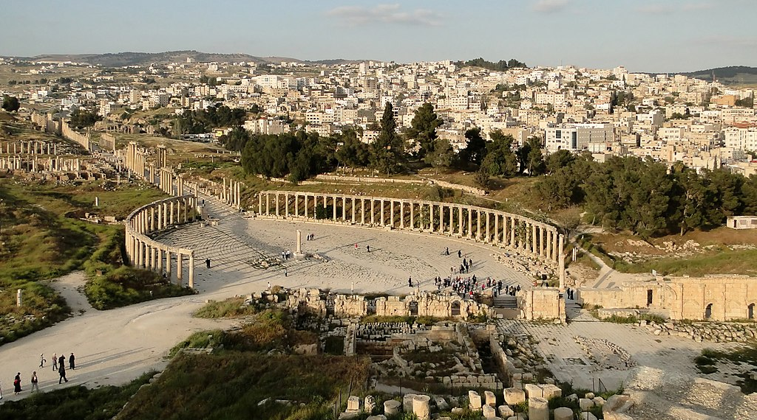
جغرافيّة مدينة جرش
تقع جرش على سهل، وهي محاطة بتلال مشجرة وأحواض مائية خصبة.
وهي تقع في المنطقة الشمالية من المملكة الهاشمية على ارتفاع ستمائة متر عن سطح البحر، وهي تبعد حوالي 48 كم عن العاصمة عمان، ومن الممكن الوصول إليها إمّا بسلوك المعبر الجنوبي، والشرقي في عمان، أو المعبر الغربي في عجلون، أو الشمالي في إربد.
عدد سكان المحافظة : (262100) نسمة.
مساحة المحافظة : (410) كم2.
الكثافة السكانية للمحافظة : (639.6) نسمة/كم.
معدل البطالة : (%18).

Slide 4
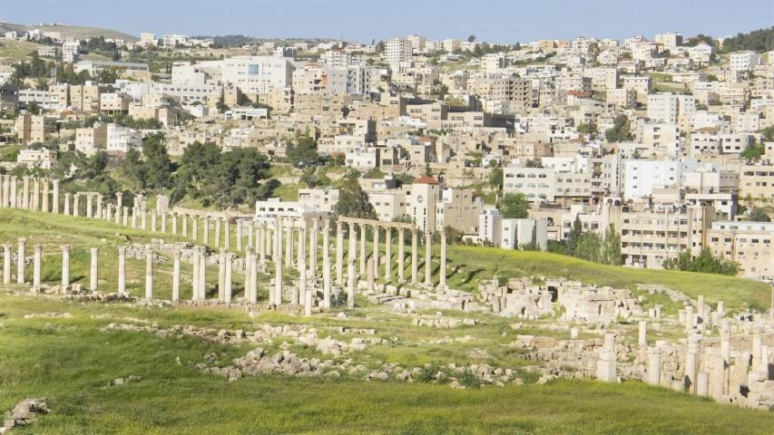
الأهمية الاقتصادية لمحافظة جرش
تعتبر محافظة جرش من أهم نقاط الجذب السياحي في المملكة لذا أولت الحكومة اهتماماً خاصا لهذا القطاع لما له من أثر في تعزيز الاتصال والتواصل بين الشعوب؛ الأمر الذي ترتب عليه ضرورة خلق مشاريع تنموية تنعكس على المستوى المعيشي للسكان، وتفتح آفاقاً جديدة من الاستثمار واستغلال الموارد المتاحة لخدمة الزوار والسياح على حد سواء. وفي مجالات السياحة المختلفة مثل التنزه والاستجمام في أحضان الطبيعة الخلابة والسياحة التراثية والتاريخية والثقافية لترتبط مع مناطق المملكة الأخرى مشكلة نسيجاً متكاملاً من أشكال السياحة الدينية والعلاجية.
تحتل مدينة جرش المرتبة الثانية في قائمة أهم المناطق السياحية في الأردن كما انه هنالك العديد من المهرجانات والفعاليات التي تقام على مدار السنة و الذي يجعل محافظة جرش مهمة لاقتصاد المملكة الاردنية الهاشمية
كما ان هنالك العديد من الجامعات في جرش اهمها:
جامعة فيلاديلفيا
جامعة جرش الاهلية
جامعة عمان العربية

Slide 5
الميزات النسبية لمحافظة جرش
قطاع سياحي رائد وجاذب للسياح.
اراضي خصبة للزراعة.
قربها من محافظات مماثلة بالخصائص.
(56.3%) من السكان من الشباب.
وجود منظمات مجتمع مدني طموحة.
ارتفاع معدلات تساقط الامطار.
الفرص المتاحة في جرش
تمويل متاح من عدة نوافذ تمويلية.
جذب الاستثمارات الخارجية.
تطبيق اللامركزية والحكم المحلي.
تحسين شروط الائتمان.
تطوير اليات الشراكة مع القطاع الخاص.
مشاريع صغيرة ومتوسطة ذات تنافسية.
كفاية المواءمة بين نظام العرض والطلب في سوق العمل.
تحسين الأجور والتأمينات الاجتماعية في سوق العمل.

Slide 6
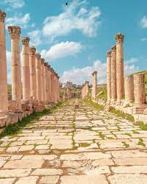
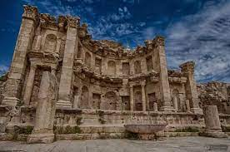
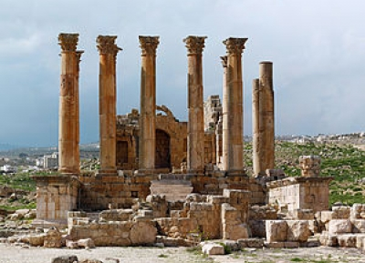
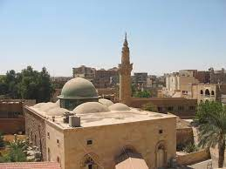
شارع الأعمدة يعتبر الشارع الأساسي في المنطقة، يصل طوله إلى حوالي كيلومتر، وهو مبلطٌ من الجانبين، ويحيط به 71 عموداً من الرخام، من أصل 520 عموداً كانت موجودة سابقاً.
سبيل الحوريات هو عبارة عن بناء تم تشييده في القرن الثاني للميلاد، يضم مجموعةً من النوافير المخصّصة للحوريات، من أشهرها سبيل نمفيوم المبني في العام 191م، والذي يتكوّن من طابقين من الأحواض الرخامية ونوافير من المياه الخلابة التي تسحر السيّاح والزائرين.
معبد ارتميس تم تشييده في القرن الثاني للميلاد، وقد كان مخصّصاً للآلهة المسؤولة عن حراسة المدينة، كما أنه يحتوي على معابد أخرى لزفس، وزيوس، بالإضافة إلى مقبرة، وحمامات، وقنواتٍ للري.
المسجد الحميدي هو من أشهر المساجد الموجودة في جرش، سمّي نسبةً إلى السلطان عبد الحميد، تم تشييده مع نهاية القرن التاسع.
معالِم أثرية في محافضة جرش

Slide 7
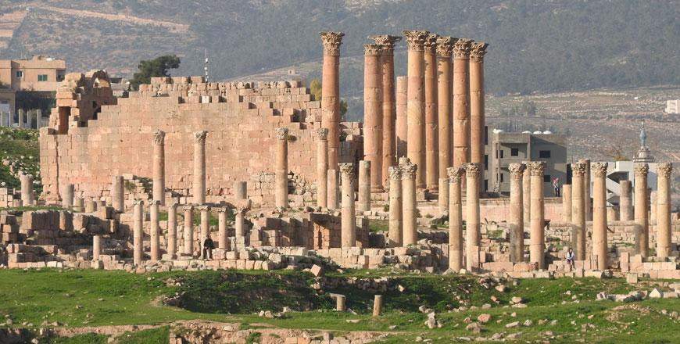
المراجع
https://www.culture.gov.jo/AR/ListDetails/%D8%A3%D8%B1%D8%B4%D9%8A%D9%81_%D9%85%D8%AF%D9%86__%D8%A7%D9%84%D8%AB%D9%82%D8%A7%D9%81%D8%A9_%D8%A7%D9%84%D8%A3%D8%B1%D8%AF%D9%86%D9%8A%D8%A9/96/6
https://moi.gov.jo/AR/Pages/%D9%85%D8%B9%D9%84%D9%88%D9%85%D8%A7%D8%AA_%D8%B9%D8%A7%D9%85%D8%A9_%D8%B9%D9%86_%D8%A7%D9%84%D9%85%D8%AD%D8%A7%D9%81%D8%B8%D8%A9__%D8%AC%D8%B1%D8%B4
https://moi.gov.jo/AR/ListDetails/%D8%A7%D9%84%D9%85%D8%AD%D8%A7%D9%81%D8%B8%D8%A7%D8%AA_%D9%88%D8%A7%D9%84%D9%85%D8%B1%D8%A7%D9%83%D8%B2_%D8%A7%D9%84%D8%A5%D8%AF%D8%A7%D8%B1%D9%8A%D8%A9/54/10
https://mawdoo3.com/%D9%85%D8%B9%D9%84%D9%88%D9%85%D8%A7%D8%AA_%D8%B9%D9%86_%D8%A2%D8%AB%D8%A7%D8%B1_%D8%AC%D8%B1%D8%B4

